Slide 1

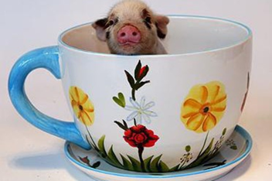

ZAŠTO JE VAŽNA
OPTIMALNA ISHRANA DOMAĆIH ŽIVOTINJA?
Dipl.ing. Valentina Minić
PSS Subotica AD
pss-subotica.rs

Slide 2
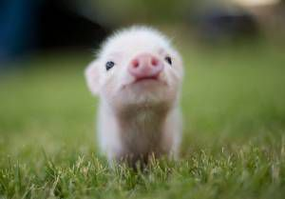
OSNOVNI
PRINCIP
ISHRANE
OPTIMALNO ZADOVOLJENJE
POTREBA
UZ MAKSIMALNU
RENTABILNOST!!!

Slide 3
GLAVNI CILJ
VISOKA PROIZVODNJA
ŠTO BOLJI KVALITET PROIZVODA
KAKO TO POSTIĆI?

Slide 4
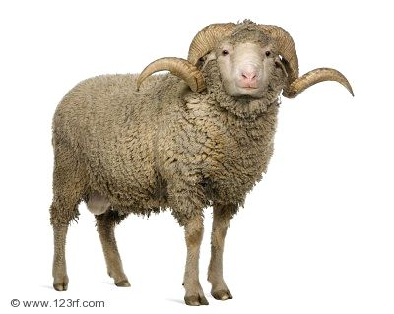
1.Zadovoljiti potrebe životinja
Genetički potencijal savremenih rasa i hibrida domaćih životinja može doći do potpunog izražaja samo ukoliko su njihove potrebe ZADOVOLJENE u svim neophodnim
hranljivim materijama i ukoliko su istovremeno ispoštovani ostali zahtevi koji se tiču:
-fizičke forme hrane,
-tehnike ishrane,
-ambijentalnih uslova,
-zdravstvene zaštite i dr.

Slide 5
2. KAKO?
Potrebe životinja u hrani mogu se zadovoljiti velikim brojem hraniva
a njihov izbor zavisi od
vrste i kategorije životinja,
proizvodnosti,
zdravstvenog stanja,
uslova sredine i
dr.

Slide 6
HRANIVA
Hranljiva vrednost različitih hraniva može se značajno razlikovati, pre svega zbog:
Sadržaja pojedinih hranljivih materija, ali i zbog načina konzervisanja i obrade,
Promena hranljivih sastojaka u različitim uslovima, njihove interakcije, prisustva antinutritivnih materija, kontaminacije i dr.

Slide 7
DEFINICIJA HRANIVA
sve supstance biljnog, životinjskog i mineralnog porekla, kao i sintetičke supstance, proizvedene prirodnim ili industrijskim putem, koje unete peroralnim putem mogu da obezbede jednu ili više od navedenih funkcija:
-da obezbede energiju;
-da obezbede materijal za izgradnju tkiva;
da obezbede odvijanje biohemijskih procesa i fizioloških funkcija;
-ne utiču negativno na iskorišćavanje hrane;
- da nisu štetne za zdravlje životinja, kao i ljudi koji konzumiraju životinjske proizvode i prehrambene proizvode UOPŠTE

Slide 8
VRSTE HRANIVA
KABASTA
Seno i silaža
preko cele godine koriste
konzervisana kabasta hraniva u kombinaciji sa koncentratima
KONCENTROVANA
zasniva se na korišćenju hraniva
koja su prethodno obrađena različitim metodama u cilju:
promene sadržaja vlage,povećanja svarljivosti i iskoristivosti hranljivih materija

Slide 9
OPTIMALIZACIJA?
Iskoristiti hraniva iz sopstvene proizvodnje, proizvedena u skladu sa preporučenim pristupačnim tehnologijama uz minimalnu nabavku dodataka ishrani pri čemu se mora ispoštovati osnovni princip
MINIMALNA CENA KOŠTANJA - UZ OPTIMALNO ZADOVOLJENJE POTREBA

Slide 10
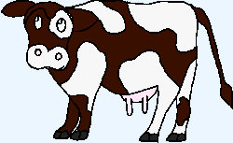
Savremeni principi u ishrani preživara
Koncentrovana hraniva i smeše koncentrata u ishrani preživara se koriste samo kao dopuna obroku od kabaste hrane.

Slide 11
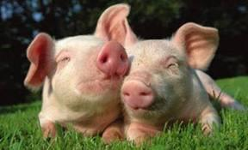
Savremeni principi u ishrani nepreživara
Pošto se radi o životinjama sa jednokomornim želucem, celokupne dnevne potrebe se obezbeđuju koncentrovanom hranom koja u skladu sa zahtevima pojedinih vrsta i kategorija sadrži odgovarajući hemijski sastav.

Slide 12

PROBLEM-TROŠKOVI ISHRANE?
Troškovi ishrane čine 60-80% od ukupnih troškova u pojedinim oblicima proizvodnje u stočarstvu
Korišćeno hranivo cenom koštanja ne treba da utiče nepovoljno na rentabilitet stočarske proizvodnje!

Slide 13

REŠENJE PROBLEMA?

Slide 14
OPTIMALIZACIJOM OBROKA
POSTIŽE SE
VISOKA PROIZVODNJA
KVALITETAN PROIZVOD
SMANJUJE SE
RIZIK OD BOLESTI I POREMEĆAJA
TROŠAK PROIZVODNJE

Slide 15
PRIMER- lucerkino seno kao kabasto hranivo ,....
Često se preterano koristi u ishrani krava muzara posebno u zasušenju
time se unosi višak kalcijuma
sadrži dosta proteina što se često zaboravlja
Cena !????
idealna zamena koja smanjuje rizike
livadsko seno ili slama

Slide 16
NE SMEMO GREŠITI JER
Nedostatak hranljivih materija (i energije) dovodi do problema: pada proizvodnje, pojave oboljenja i u krajnjem slučaju smrti
Isto tako, višak velikog broja hranljivih materija je podjednako štetan kao i nedostatak

Slide 17
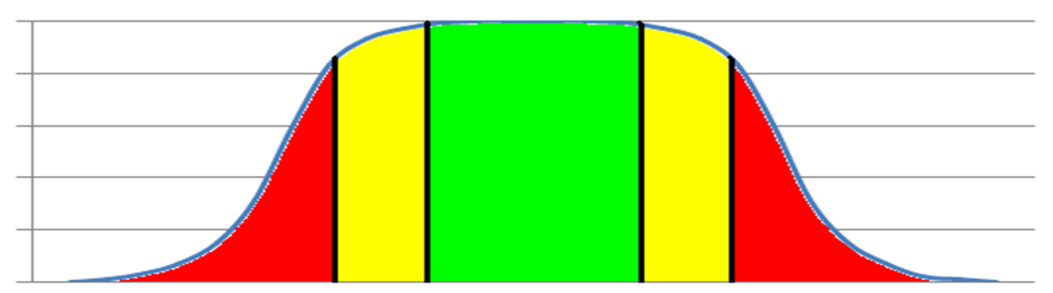
Umesto zaključka
Maksimalana podnošljiva količina
Potrebna količina
Dobro zdravlje i proizvodnja
Slaba proizvodnja
Slaba proizvodnja
Bolest
Bolest
Smrt
0
Nedovoljna
Na granici
Optimalna
Na granici
Preterana

Slide 18

ZA SADA
HVALA NA PAŽNJI!

